Slide 1
aCADpROF
Sistema de Avaliação de Professores

Slide 2
Roteiro
Descrição do Sistema
Requisitos
Usuários
Diagrama de caso de uso
Modelagem de Domínio e de objetos

Slide 3
Descrição do Sistema
Este sistema é destinado a uma instituição de ensino que pretende permitir que os alunos avaliem as aulas ministradas por um professor em um determinado módulo.
Um aluno, como exemplo, cursando o módulo 1, poderá atribuir uma certa nota para uma aula de data específica do seu professor “João” que ministra a disciplina de matemática.
Torna-se necessário um controle do cadastro de alunos, professores e turmas em que os professores poderão cadastrar aulas e os seus alunos avaliarem estas. Os professores terão acesso às avaliações feitas por seus alunos.

Slide 4
Requisitos Funcionais
RF001 – Cadastro e Alunos
Descrição: Para que um aluno tenha acesso ao sistema de notas é necessário que este esteja previamente cadastrado no sistema. O cadastro além de dados tais como nome, matrícula, CPF turma e outros, deverá permitir ao aluno gerar uma senha de forma que ele possa entrar no sistema e usufruir dos serviços disponíveis.

Slide 5
Requisitos Funcionais
RF002 – Cadastro de Professores
Descrição: Para que um professor tenha acesso ao sistema de notas e aulas é necessário que este esteja previamente cadastrado no sistema. O cadastro além de dados tais como nome, CPF, graduação, departamento e outros, deverá permitir ao professor uma senha de forma que ele possa entrar no sistema e usufruir dos serviços disponíveis.

Slide 6
Requisitos Funcionais
RF003 – Cadastro de Aulas
Descrição: Para que um aluno possa realizar a avaliação de uma aula, faz-se necessário que o professor a registre, informando data, horário, turma, disciplina e conteúdo.

Slide 7
Requisitos Funcionais
RF004 – Avaliação das Aulas
Descrição: O aluno fará a avaliação acessando as aulas disponibilizadas no sistema pelo professor e atribuindo uma nota de 0 a 10.

Slide 8
Requisitos Funcionais
RF005 – Acessar Avaliações
Descrição: O professor pode acessar as avalições dadas pelos alunos em uma determinada aula.

Slide 9
Requisitos Funcionais
RF006 – Histórico de Avaliações
Descrição: O aluno poderá acessar o histórico de suas avaliações dadas a determinados professores, mas sem poder alterá-los.

Slide 10
Requisitos Funcionais
RF007 – Realizar Login Aluno
Descrição: Aluno deverá ter acesso ao sistema realizando o login que deverá ser feito digitando a sua matrícula e senha. Caso os dados informados constem no banco de dados, o aluno terá acesso ao sistema.

Slide 11
Requisitos Funcionais
RF008 – Realizar Login Professor
Descrição: Professor deverá ter acesso ao sistema realizando o login que deverá ser feito digitando seu CPF e senha. Caso os dados informados constem no banco de dados, o professor terá acesso ao sistema.

Slide 12
Requisitos Funcionais
RF010 – Acessar Médias
Descrição: O professor deverá ter acesso as suas médias de notas de uma determinada aula ministrada em uma determinada turma.

Slide 13
Requisitos Não Funcionais
RNF001 – Regras para criação de senhas de acesso ao sistema
Categoria: Segurança
Descrição: As contas criadas para acesso ao sistema devem ter um padrão de: no mínimo 5 e no máximo 10 caracteres para o login e de no mínimo 5 e no máximo 10 caracteres para senha. O login e a senha só poderão possuir caracteres alfanuméricos.

Slide 14
Requisitos Não Funcionais
RNF002 – Aulas Avaliáveis
Categoria: Usabilidade
Descrição: O sistema deverá determinar quais aulas ainda não foram avaliadas, disponibilizando-as para futuras avaliações.

Slide 15
Restrições
RE001 – Quantidade de Avaliações por Aula
Descrição: Um aluno poderá atribuir nota a uma determinada aula apenas uma vez e não serão permitidas mudanças.

Slide 16
Usuários
Aluno: Responsável pela avaliação das aulas do professor.
Professor: Responsável por registrar as aulas no sistema.
Administrador: Responsável pela manutenção dos dados de alunos e professores.

Slide 17
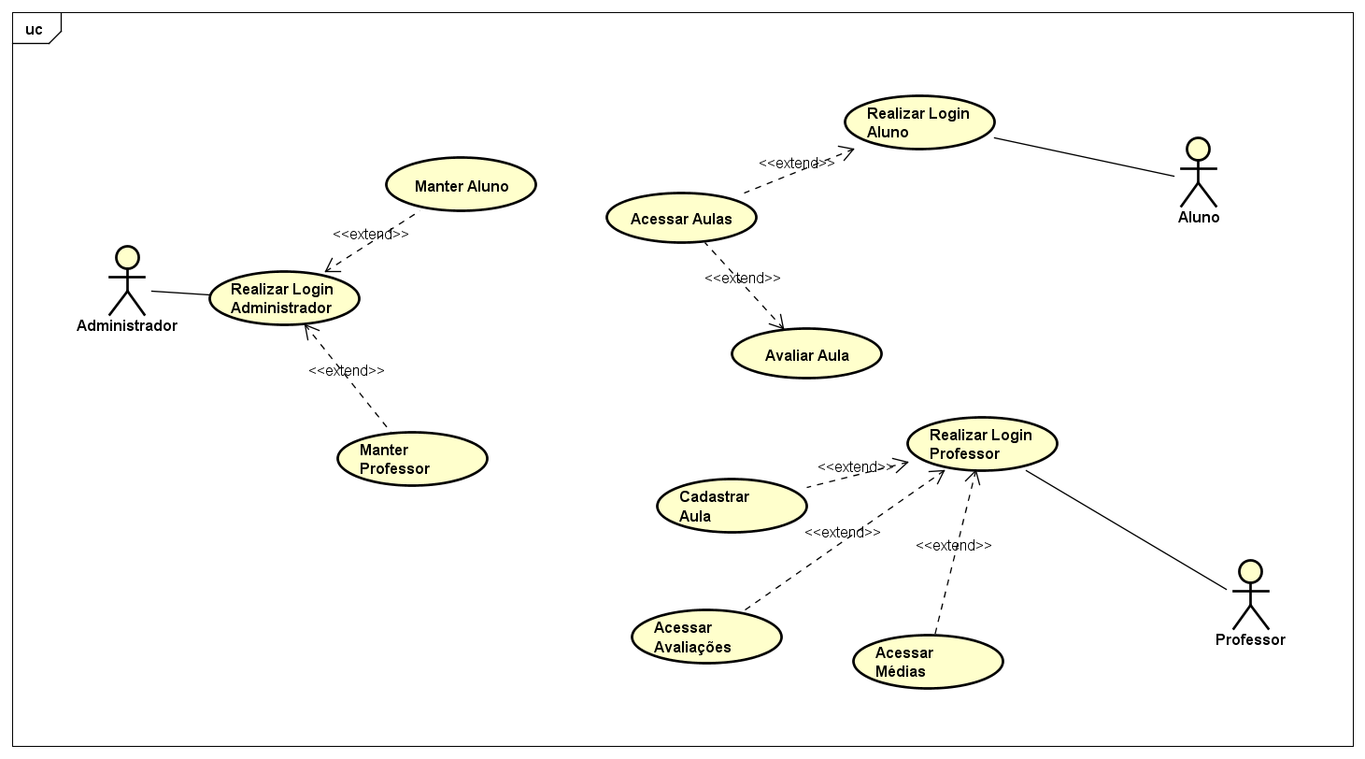
Diagrama de Caso de Uso

Slide 18
Descrição do Caso de Uso
Cadastro Aluno (UC001)
Requisitos e Regas de Negócio: RF001
Classes: Aluno
Ator Primário: Administrador.
Ator Secundário: Aluno.
Pré-Condição: Os dados do Administrador devem estar no banco de dados.
Pós-Condição: Os dados do aluno devem ser salvos no banco de dados.
Fluxo Principal:
1. O aluno informa os seus dados ao administrador.
2. O administrador preenche os campos referentes a cada informação no sistema.
3. O administrador salva os dados.
4. O sistema confirma sucesso na operação.
Fluxo Alternativo:
1. O aluno informa os seus dados ao administrador.
2. O administrador preenche os campos referentes a cada informação no sistema.
3. O administrador salva os dados.
4. O sistema informa inconsistência nos dados inseridos (aluno já cadastrado, matrícula inválida, CPF inválido etc.).

Slide 19
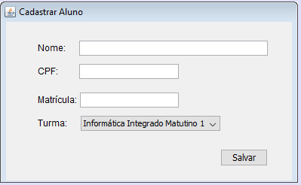
Descrição do Caso de Uso

Slide 20
Descrição do Caso de Uso
Realizar Login Aluno (UC003)
Ator Primário: Aluno.
Requisitos e Regas de Negócio: RF007
Classes: Aluno
Pré-Condição: Os dados do aluno devem estar no banco de dados.
Pós-Condição: O aluno deve conseguir acessar o sistema.
Fluxo Principal:
1. O aluno preenche os campos com sua matrícula e a senha.
2. O sistema verifica se há algum aluno cadastrado no banco com essa matrícula e senha.
3. O sistema confirma sucesso na operação.
Fluxo Alternativo:
1. O aluno preenche os campos com sua matrícula e a senha.
2. O sistema verifica se há algum aluno cadastrado no banco com essa matrícula e senha.
3. O sistema informa que a matrícula ou senha estão errados.
4. O Aluno é redirecionada para a tela de login.

Slide 21
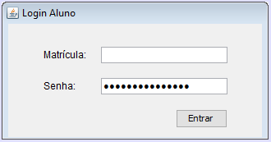
Descrição do Caso de Uso

Slide 22
Descrição do Caso de Uso
Acessar Aulas (UC004)
Requisitos e Regas de Negócio: RF006
Classes: Aluno, Aula
Ator Primário: Aluno.
Pré-Condição: O aluno deve estar logado no sistema.
Pós-Condição: O aluno deve ter acesso às aulas cadastradas por seus professores.
Fluxo Principal:
1. O aluno segue o fluxo principal do caso de uso realizar login aluno (UC004).
2. Acessa o menu “Aulas disponíveis”.
3. O sistema exibe a tela com todas as aulas disponíveis.
Fluxo Alternativo:
1. O aluno segue o fluxo principal do caso de uso realizar login aluno (UC004).
2. Acessa o menu “Aulas disponíveis”.
3. O sistema informa que não há aulas cadastradas pelos professores.

Slide 23
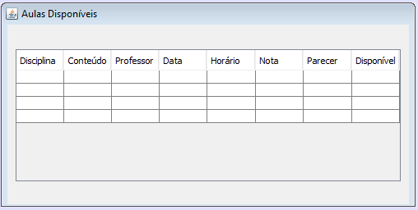
Descrição do Caso de Uso

Slide 24
Descrição do Caso de Uso
Avaliar Aula (UC005)
Requisitos e Regas de Negócio: RF004, RE001
Classes: Aluno, Aula
Ator Primário: Aluno.
Pré-Condição: O aluno deve estar logado no sistema. Deve haver aulas cadastras e disponíveis (ainda não foram avaliadas).
Pós-Condição: A aula escolhida receberá uma nota e ficará disponível para a visualização do professor.
Fluxo Principal:
1. O aluno realiza login.
2. Acessa o menu “Aulas disponíveis”.
3. O sistema exibe a tela com todas as aulas disponíveis.
4. O aluno escolhe uma aula.
5. É atribuída uma nota de 0 a 10.
6. O sistema salva a avaliação.
Fluxo Alternativo:
1. O aluno realiza login.
2. Acessa o menu “Aulas disponíveis”.
3. O sistema exibe a tela com todas as aulas disponíveis.
4. O aluno escolha uma aula.
5. O sistema informa que a aula não está disponível para avaliação.

Slide 25
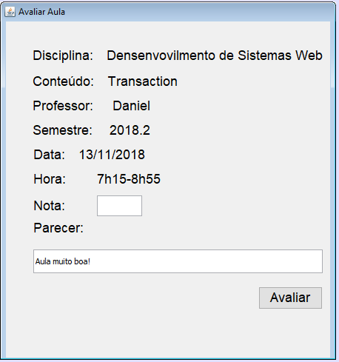
Descrição do Caso de Uso

Slide 26
Descrição do Caso de Uso
Acessar Avaliações (UC008)
Requisitos e Regas de Negócio: RF005
Classes: Professor
Ator Primário: Professor.
Pré-Condição: O professor deve estar logado no sistema.
Pós-Condição: O professor deve ter acesso às avaliações feitas por seus alunos.
Fluxo Principal:
1. O professor realiza login.
2. Acessa o menu “Avalições”.
3. O professor escolher uma turma.
4. O sistema exibe a tela com as avaliações realizada pelos alunos dessa turma.
Fluxo Alternativo:
1. O professor realiza login.
2. Acessa o menu “Avalições”.
3. O professor escolher uma turma e a aula ministrada.
4. O sistema informa que não há avaliações.

Slide 27
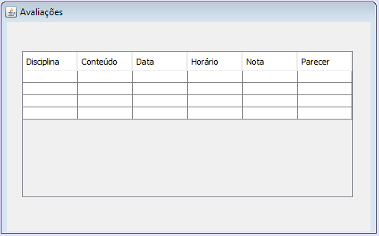
Descrição do Caso de Uso

Slide 28
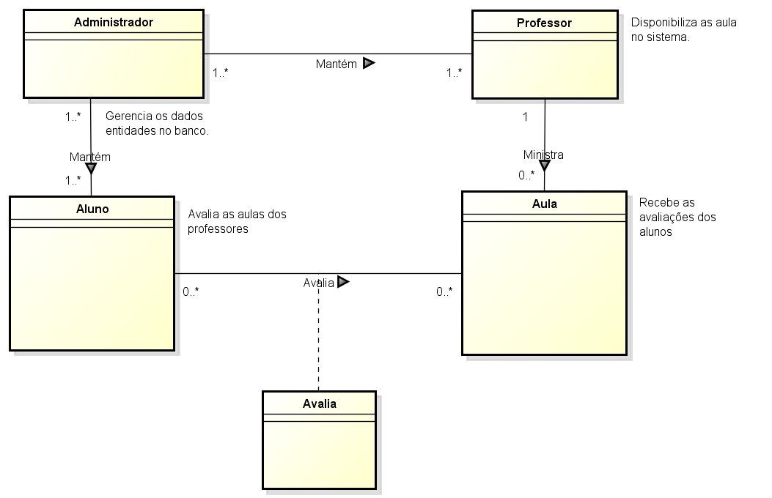
Modelagem de Domínio

Slide 29
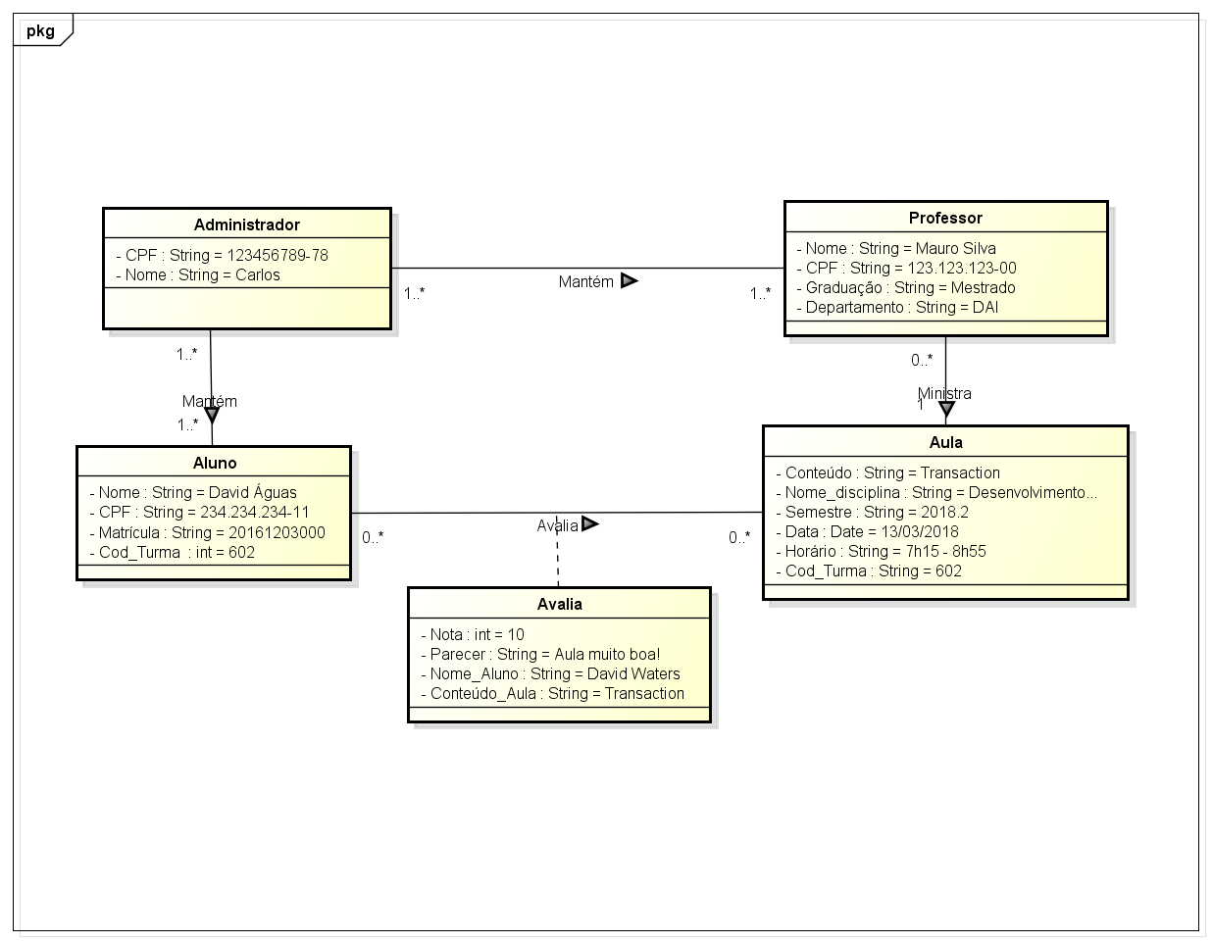
Modelagem de Objetos

